Slide 1

Projet Paris Sportif – ‘‘bet-py’’
Soutenance projet datascientest
Romain Miclo / Matthieu Morand
23/09/2021

Slide 2
Sommaire
1
Problème et enjeux
3
2
Données : présentation / exploration / préparation
4
3
Modèles et analyses
10
4
Suites à donner
13
5
Conclusion
15

Slide 3
Problème et enjeux
L’objectif du projet est de tenter de « battre les algorithmes des bookmakers sur l’estimation de la probabilité d’une équipe gagnant un match »
Pour cela, nous pouvons utiliser des données (cf. partie suivante) pour ce problème de classification en Machine Learning.
L’enjeu est de réussir à réaliser toutes les étapes d’un projet de Data Science (de l’exploration des données à l’analyse des modèles en sortie).

Slide 4
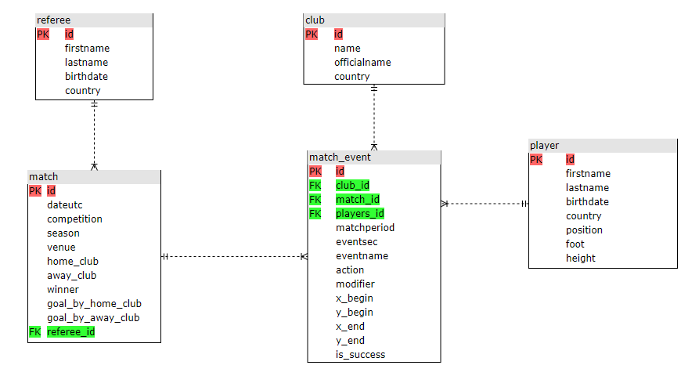
Données - Présentation
Nous avions le choix entre 2 sources de données initiales :
Une sur le football
Une sur le tennis
Comme le nombre de données ainsi que la complexité paraissaient plus importantes, nous avons choix les données sur le football*.
L’archive initiale contenait les 5 tables suivantes :
‘‘match’’ : 1 339 matchs dans la table
‘‘match_event’’ : 2,845M events enregistrés
* : https://www.kaggle.com/ayotomiwasalau/club-football-event-data?select=match.csv

Slide 5
Données - Présentation
La table « match » contient les informations principales résumant le match et surtout notre label qui est le club gagnant.
La table « match_event » représente quant à elle le cœur des informations disponibles avec des millions de lignes contenant le détail des matchs et permettant donc de créer potentiellement un grand nombre de features.
Les données à disposition présentent les résultats de la saison 2017/2018 des 5 championnats majeurs européens.
Remarque : seules les victoires apparaissent dans la table, tous les matchs nuls sont donc « ignorés »

Slide 6
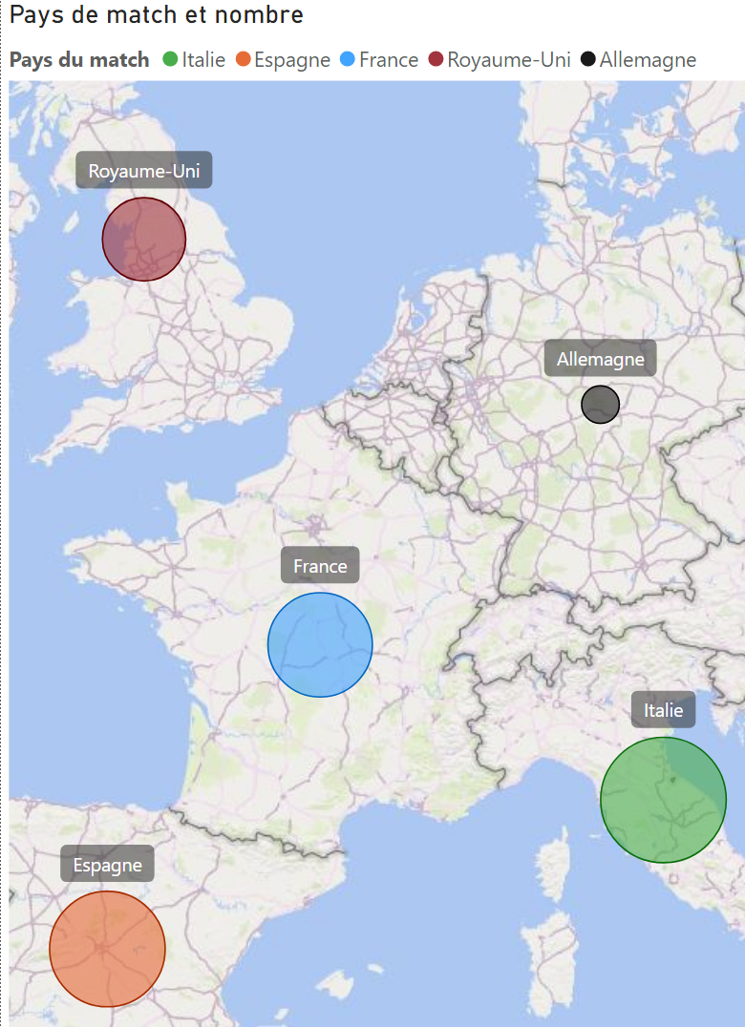
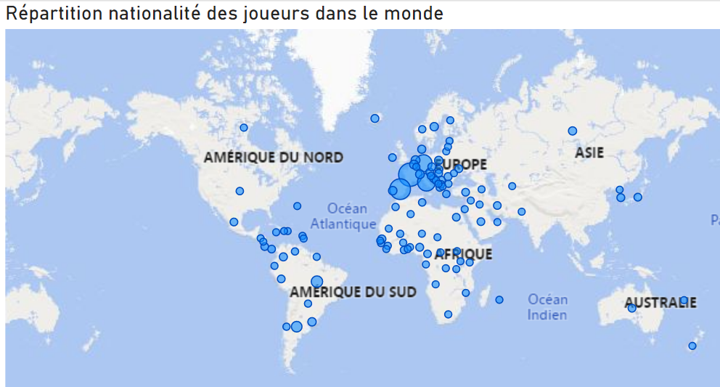
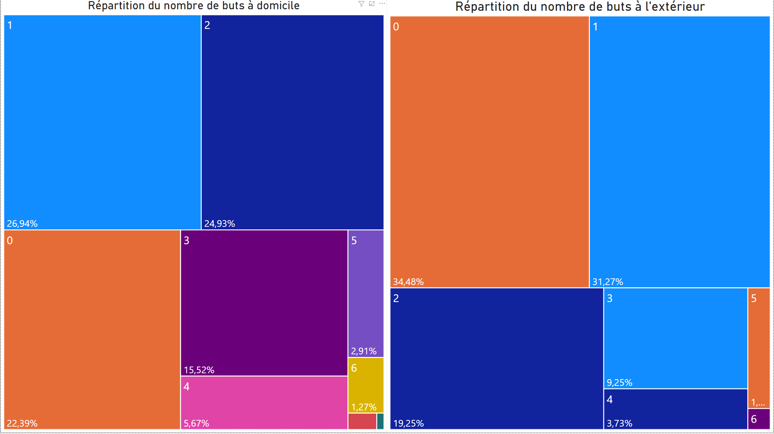
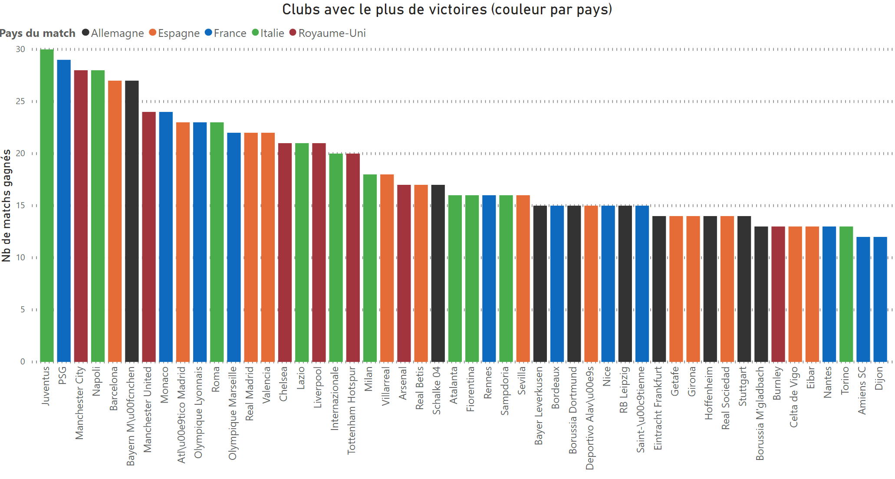
Données – Exploration Power BI

Slide 7
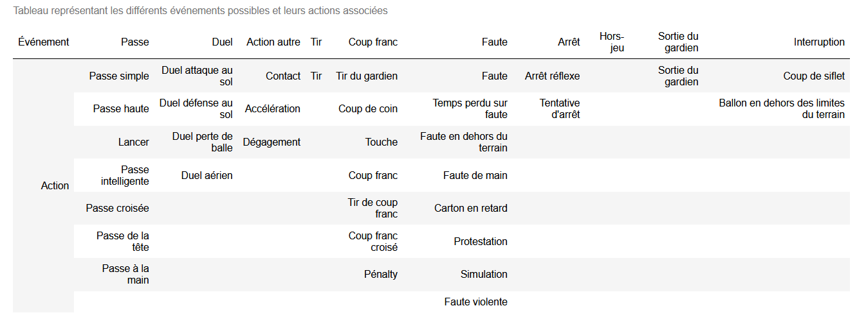
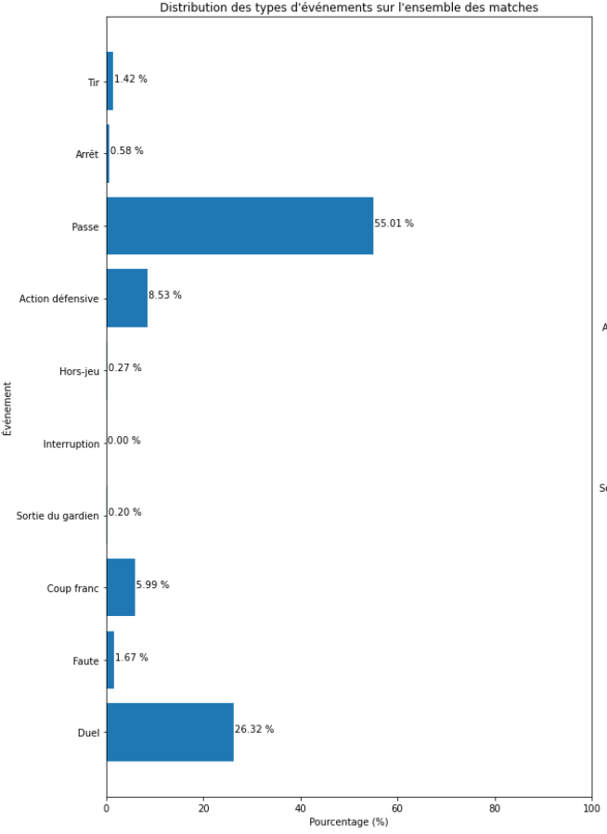
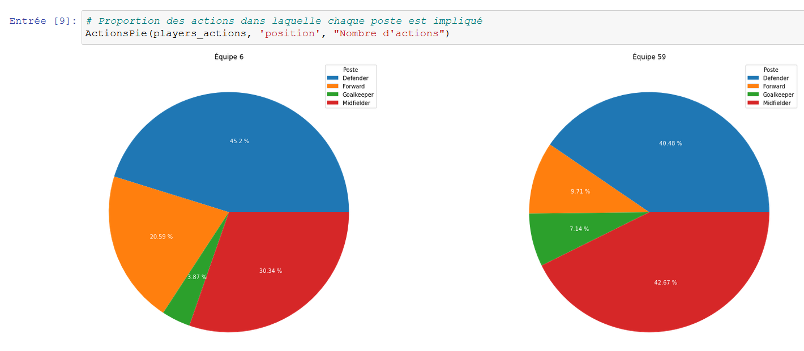
Données – Exploration ‘‘Python’’

Slide 8
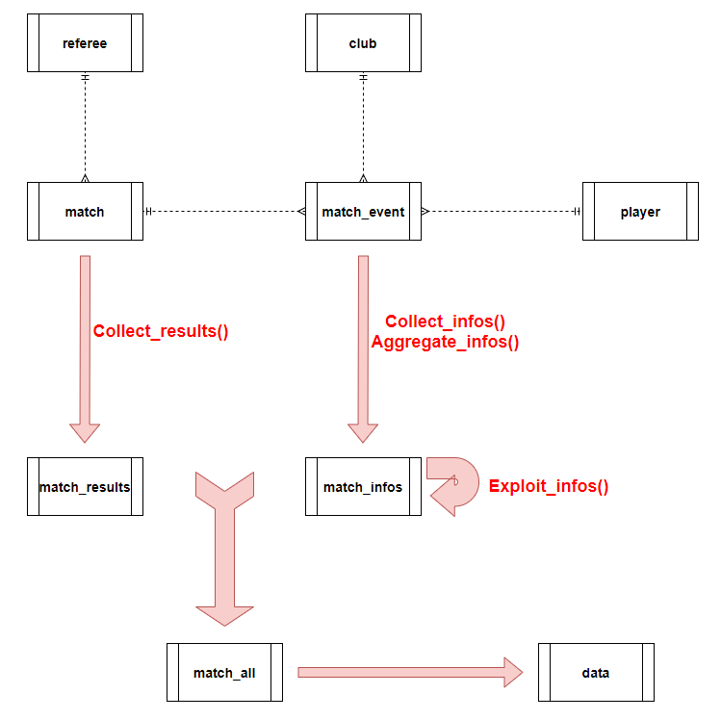
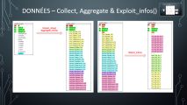
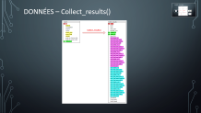
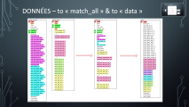
Données - Présentation

Slide 9
Données - Préparation
Nettoyage de données (noms de clubs erronés ou avec syntaxes différentes, certains adversaires manquants, etc.)
Pour ne pas « tricher » et être à égalité avec les bookmakers, nous n’avons retenu que les matchs précédents celui où l’on veut faire une prédiction.
Après avoir codé les features à tester et avoir une table complète :
Découpage en jeu d’entraînement et de test : train avec 80% des matchs et test avec 20% des matchs les plus loin dans le calendrier
Standardisation des données (sur les 2 jeux) avec StandardScaler()

Slide 10
Modèles – Description
Modèles testés :
SVM (Support Vector Machine)
KNN (K-nearest neighbors)
RandomForest
Réseau de neurones ‘‘simples’’
Avec des grilles de recherche sur les 3 premiers modèles
2 grandes itérations (définition des features jusqu’à la configuration des modèles) :
V1 « rapide » pour avoir une première boucle, reposant essentiellement sur les indicateurs de la table « match »
V2 avec travail sur le choix et le calcul des features (cf. figure complète précédente)

Slide 11
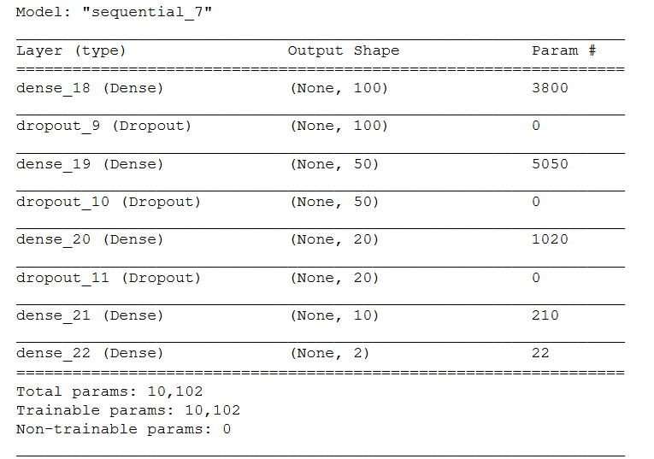
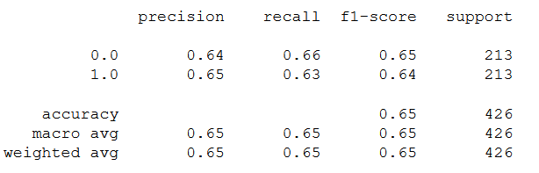
Modèles – Résultats
Résultats :
V1 : de 63 à 69% d’accuracy (meilleur score pour SVM et Random Forest, sans test de reseau de neurone)
V2 : de 64 à 66% d’accuracy (meilleur score pour SVM avec grille de recherche bien plus conséquente de plus de 100 combinaisons), reseau de neurones avec 65% de score
Comparaison avec une référence publiée de prédiction : ‘‘The highest accuracy measured using betting odds features was 55.297%’’
https://www.researchgate.net/publication/282026611_Predicting_The_Dutch_Football_Competition_Using_Public_Data_A_Machine_Learning_Approach

Slide 12
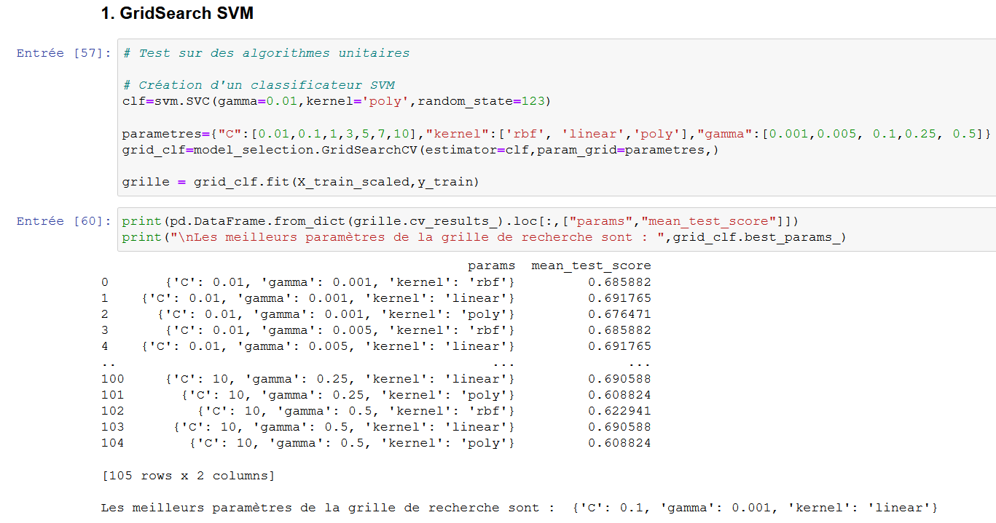
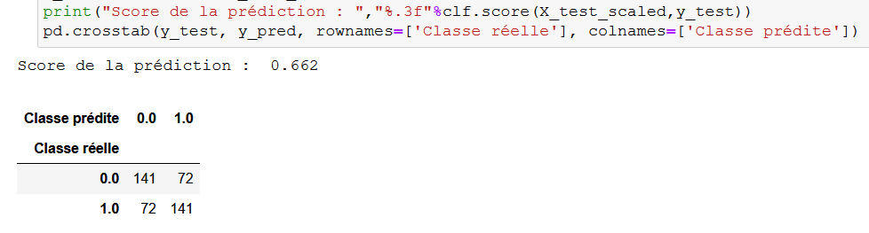
Modèles – Résultats du meilleur modèle
SVM Grid Search
105 combinaisons :
3 Kernel
7 C
5 Gamma

Slide 13
Suites à donner
Voici les thématiques et actions que nous penserions à investiguer dans le but d’obtenir de meilleures performances.
Enrichissement de la base de départ :
récupérer des informations supplémentaires sur les clubs : budget annuel / nb années consécutives dans la division 1 / nb de points classement UEFA (coupes d'Europe) / etc.
récupérer les statistiques ‘‘xG’’ et ‘‘xGA’’ (expected Goals & expected Goals Against) pour prendre en compte que des équipes surperforment ou sous-performent
Enrichissement des features :
revoir les variables de trend : 1, 3 et 5 matchs actuellement (cf. référence état de l’art), mais sur plus de matchs
Créer des notes de joueurs selon les matchs précédents et inclure ça pour avoir une note d’équipe (voire par ligne, gardien, défense, milieu et attaque) pour aider à la prédiction
Avoir une note d'équipe ET du banc (avec maintenant 5 changements, ça a plus d'importance encore)
Soit créer nous-mêmes les notes, soit les récupérer de quelques sites/journaux spécialisés et les ajouter à la base

Slide 14
Suites à donner
Sélection des features :
Certaines features peuvent suffire à expliquer une très grande partie des résultats (cf. démo Streamlit à venir). Faire un travail plus poussé sur la sélection des features à retenir (ACP, etc.)
Amélioration du modèle :
sur l'analyse des résultats, suivre les prédictions selon le niveau de l’équipe (faible / moyenne / forte)
=> en fonction des retours, regarder pour améliorer ou utiliser des algorithmes différents selon la typologie de niveau du club
regarder l’état de l’art et voir si d’autres algorithmes pourraient être adaptés à ce problème. Voir également si un mix d'algorithmes pourrait être utile (Boosting, Bagging etc.) pour tenter d'améliorer les résultats
Pour aller plus loin et se rapprocher réellement des bookmakers et les battre :
prendre les matchs nuls en compte dans nos données et modèles : avoir une table de résultats et de détails (comme pour les victoires / défaites)
jouer ensuite face à des cotes de bookmakers pour maximiser les gains d’un portefeuille (mise de départ)

Slide 15
Conclusion
Un projet complet de Data Science
Plusieurs itérations complètes menées (nettoyage, définition des features, choix de modèle et leur réglage)
Des résultats encourageants…
… même si de nombreuses idées de suite identifiées pour améliorer les performances!
MERCI !

Slide 16
Annexes
Référence sur les séries 1, 3 et 5 derniers matchs à prendre :
https://towardsdatascience.com/machine-learning-algorithms-for-football-prediction-using-statistics-from-brazilian-championship-51b7d4ea0bc8

Slide 17
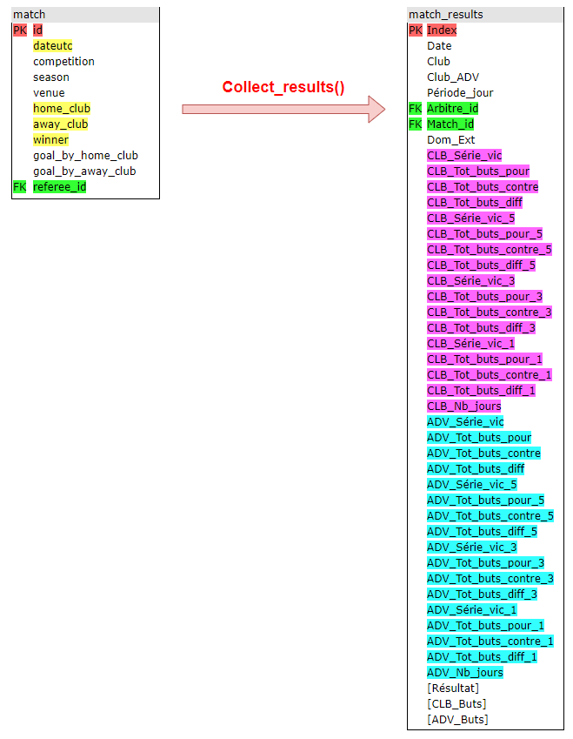

Données – Collect_results()

Slide 18
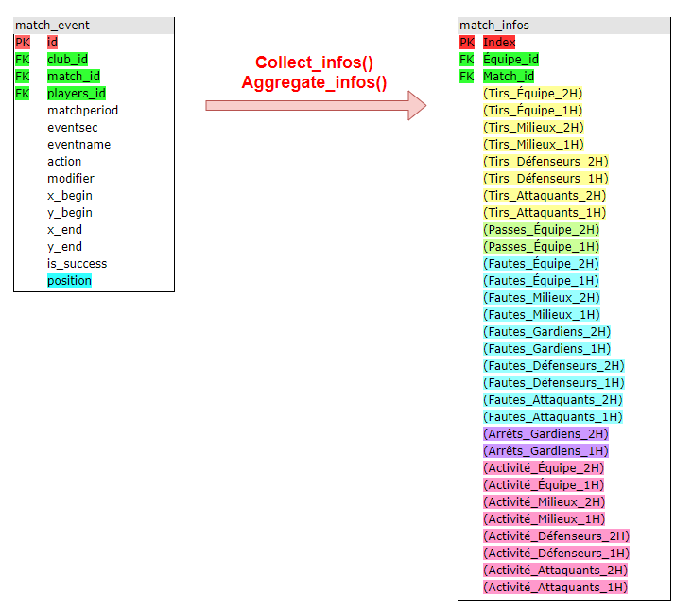
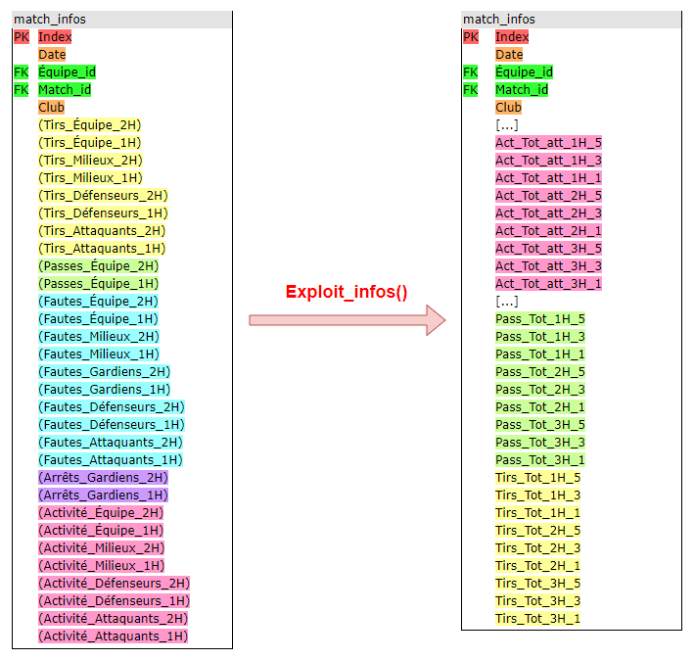
Données – Collect, Aggregate & Exploit_infos()

Slide 19
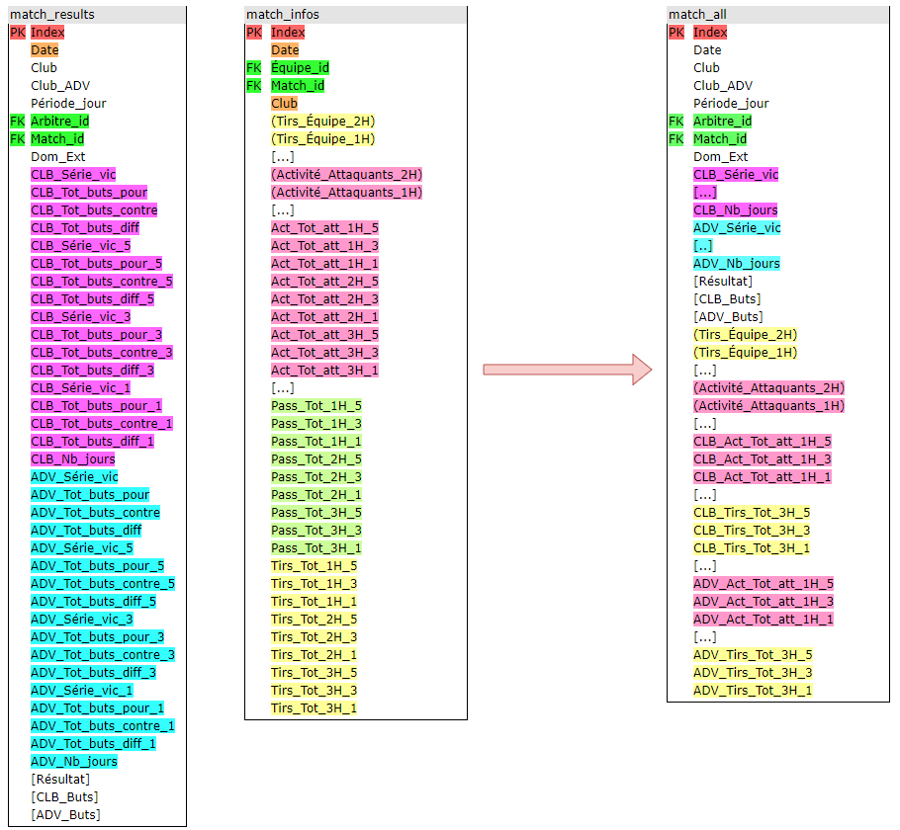
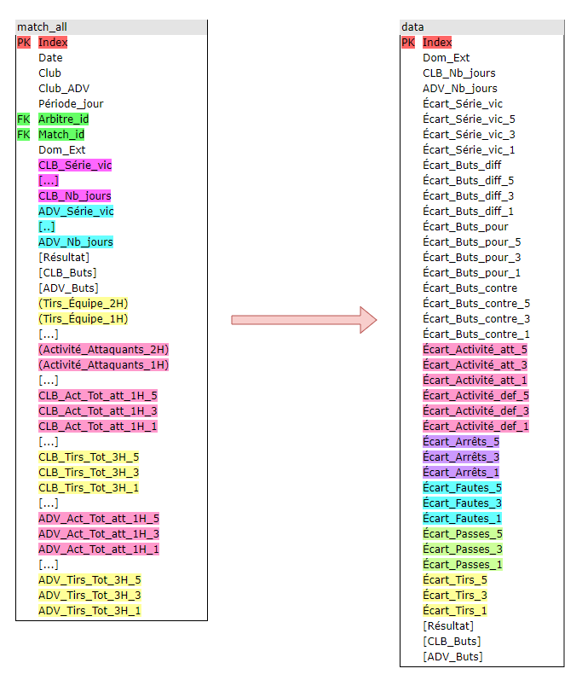
Données – to « match_all » & to « data »

